Slide 1
절주 웹사이트
컴퓨터정보과 2-C
201844075 노영단

Slide 2
지난번 계획
나머지 페이지들 만들기
DB개발환경 구축
Jsp와 DB연동법 공부

Slide 3
바뀐 계획
DB개발환경 구축
DB설계
Jsp와 DB연동법 공부
질병 페이지 만들어보기

Slide 4
DB설계
회원정보(Profile)
아이디(ID) – PK
비밀번호(Password)
이름(Name)
목표 알코올 양(Goal)
질병(Disease)
질병명(Disease_name) - PK
정보(Information)
음주사고(Accident)
사고명(Accident_name) - PK
세부내용(Details)
대안(Alternative)
대안명(Alternative_name) – PK
대안(A_drinking_alternative)
기록(Record)
아이디(ID)
날짜(Date)
기록한 음주량(Consumption)
술(Alcohol)
술 이름(Alcohol_name) - PK
도수(Alcohol_content)
- 슈퍼키

Slide 5
DB설계
회원정보(Profile) | 질병 (Disease) | 음주사고(Accident) | 대안(Alternative) | 기록 (Record) | 술 (Alcohol)
아이디(ID) varchar(15) 비밀번호(Password) varchar(15) 이름(Name) varchar(10) 목표 알코올 양(Goal) Int | 질병명(Disease_name) varchar(20) 정보(Information) Text | 사고명(Accident_name) varchar(20) 세부내용(Details) Text | 대안명(Alternative_name) varchar(20) 대안(A_drinking_alternative) Text | 아이디(ID) varchar(15) 날짜(Date) Date ->슈퍼키 기록한 음주량 (Consumption) Int | 술 이름 (Alcohol_name) varchar(10) 도수 (Alcohol_content) Int
★목표량을 입력하지 않았다면 기록을 할 수 없다!

Slide 6
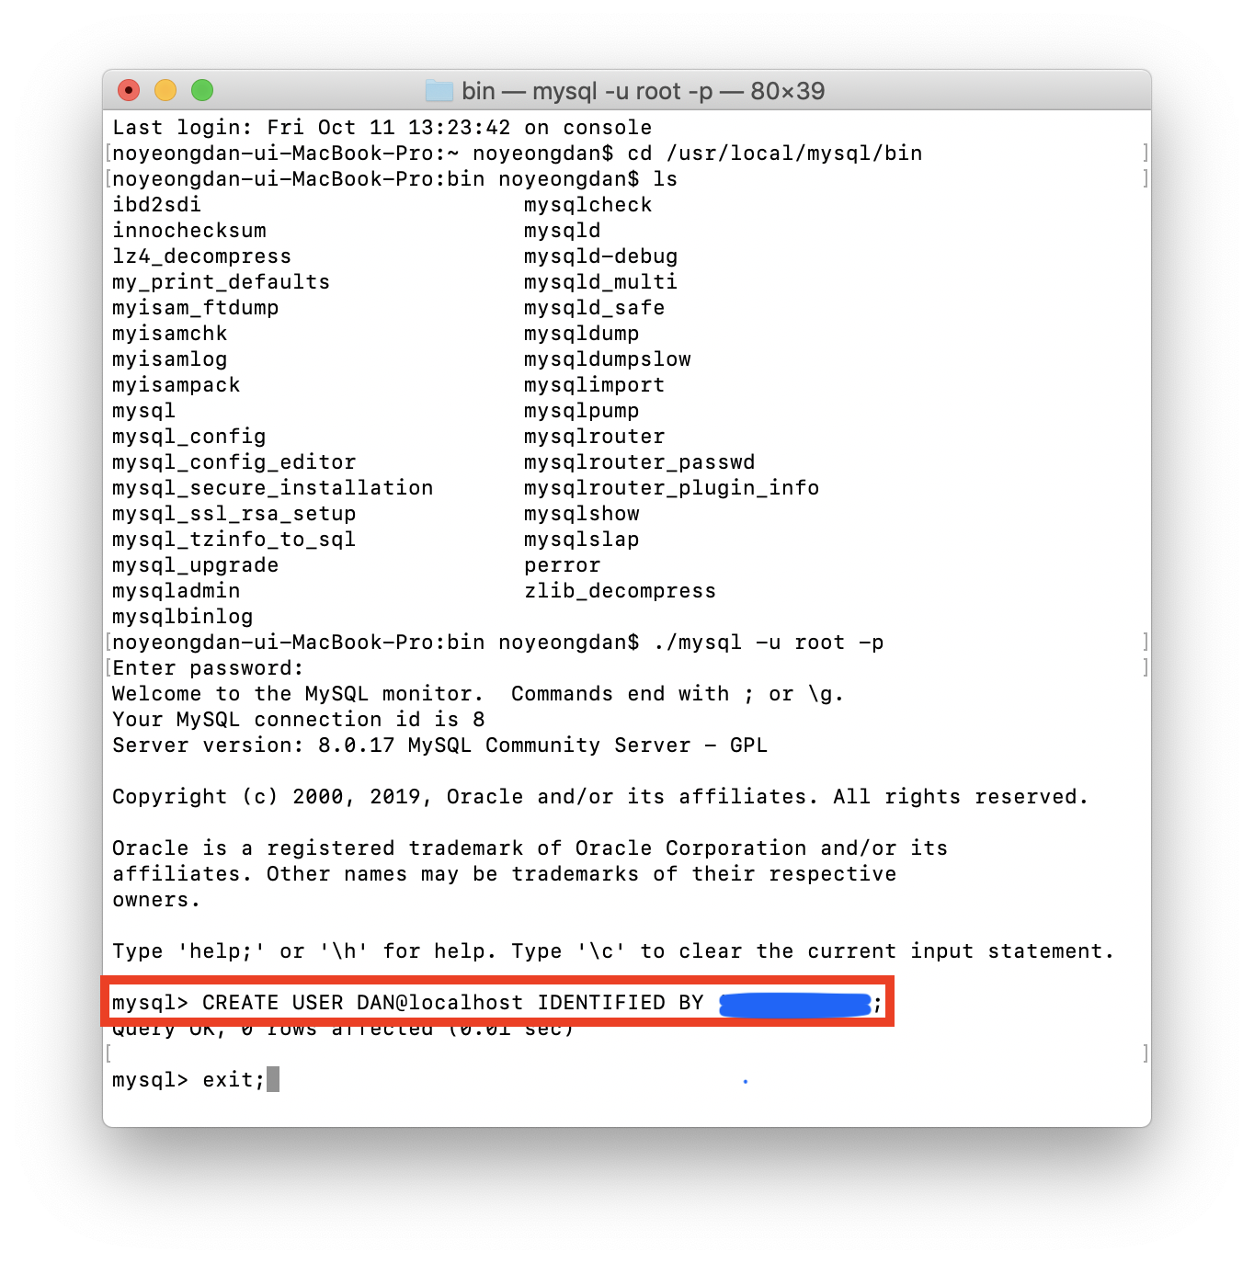
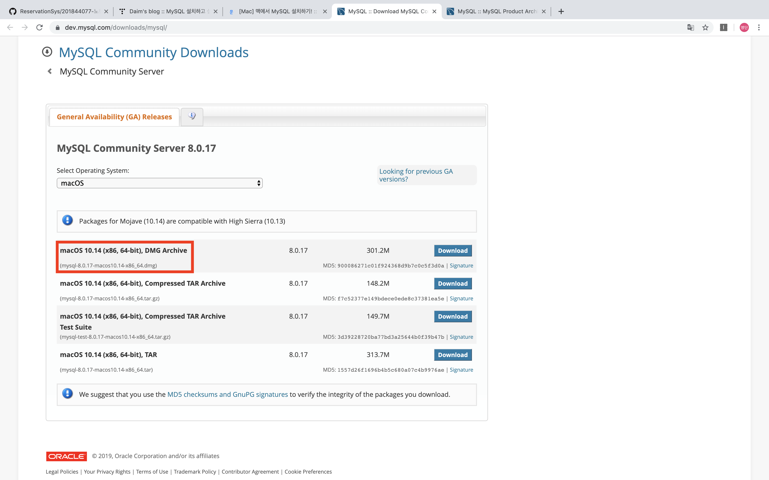
DB 개발환경 구축
MySQL을 설치하고 DAN이라는 유저를 만들어줍니다.

Slide 7
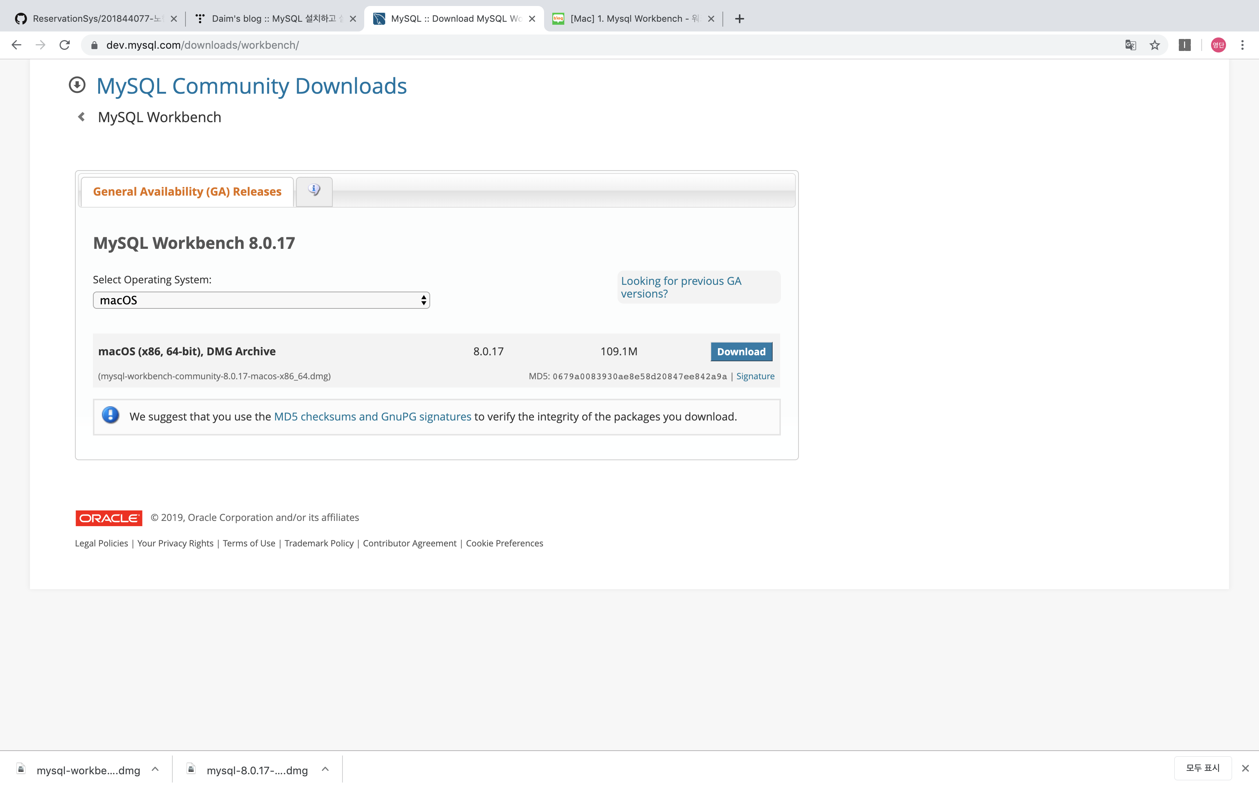
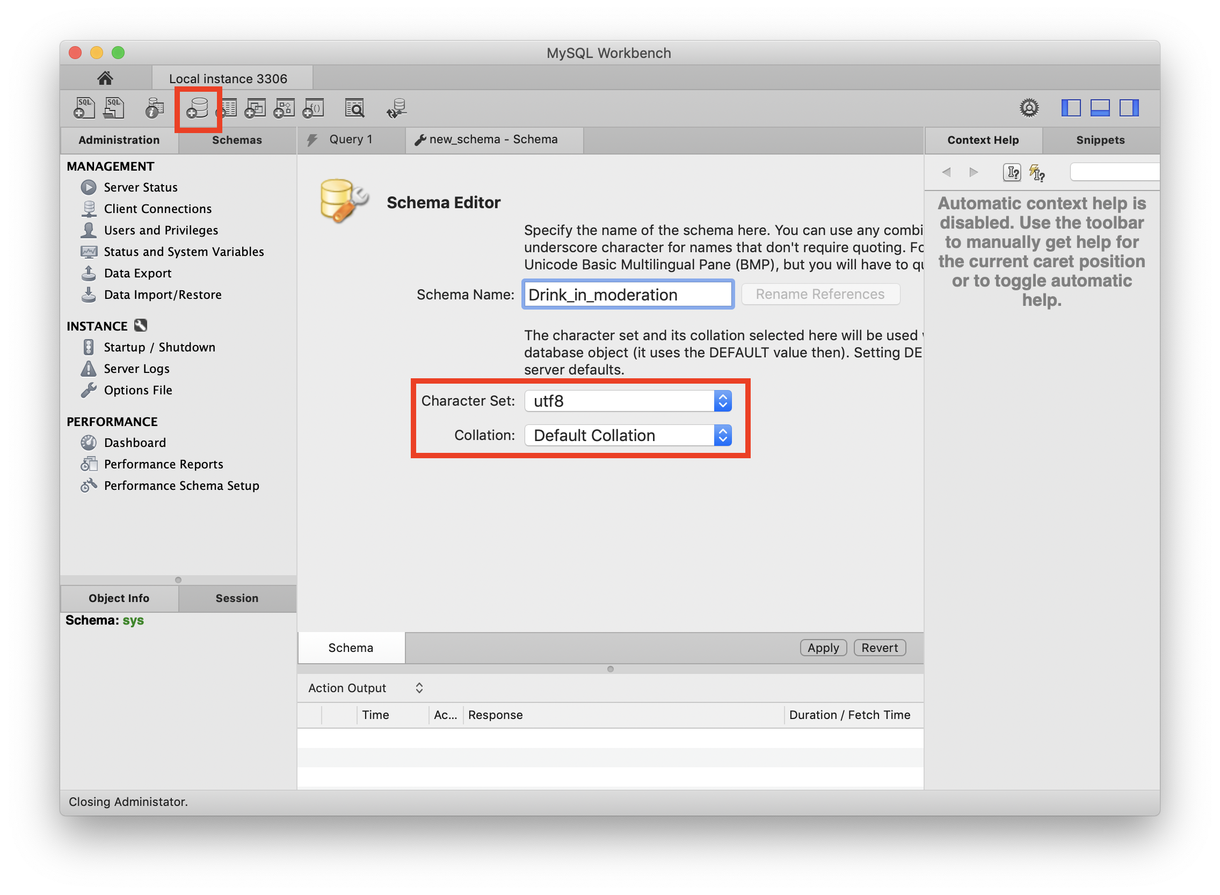
DB 개발환경 구축
MySQL Workbench는 GUI기반의 데이터베이스 설계도구입니다.

Slide 8
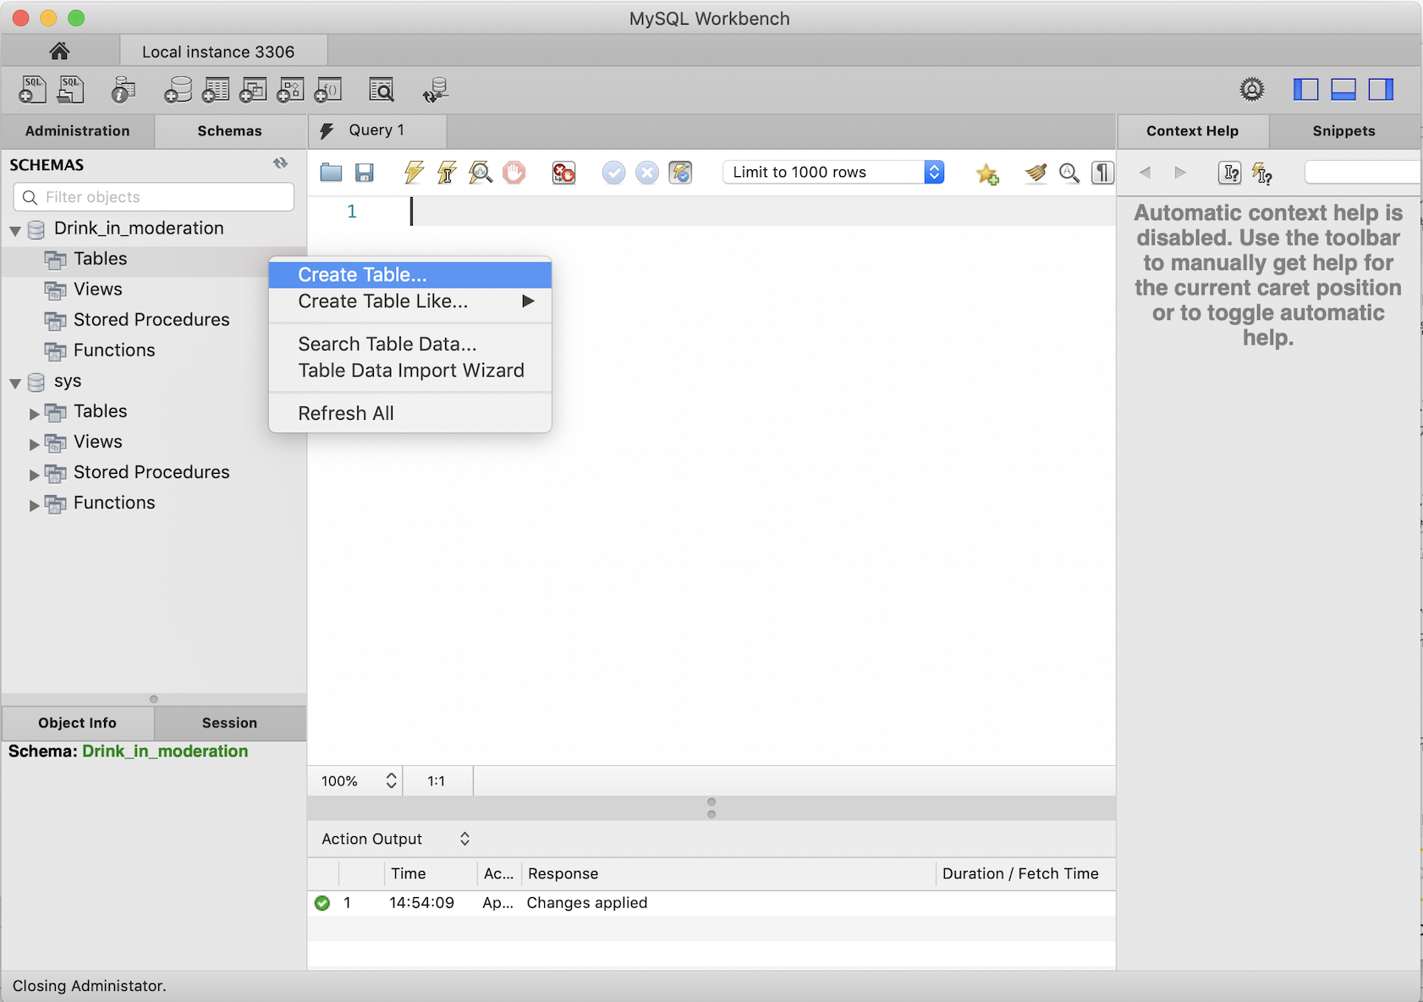
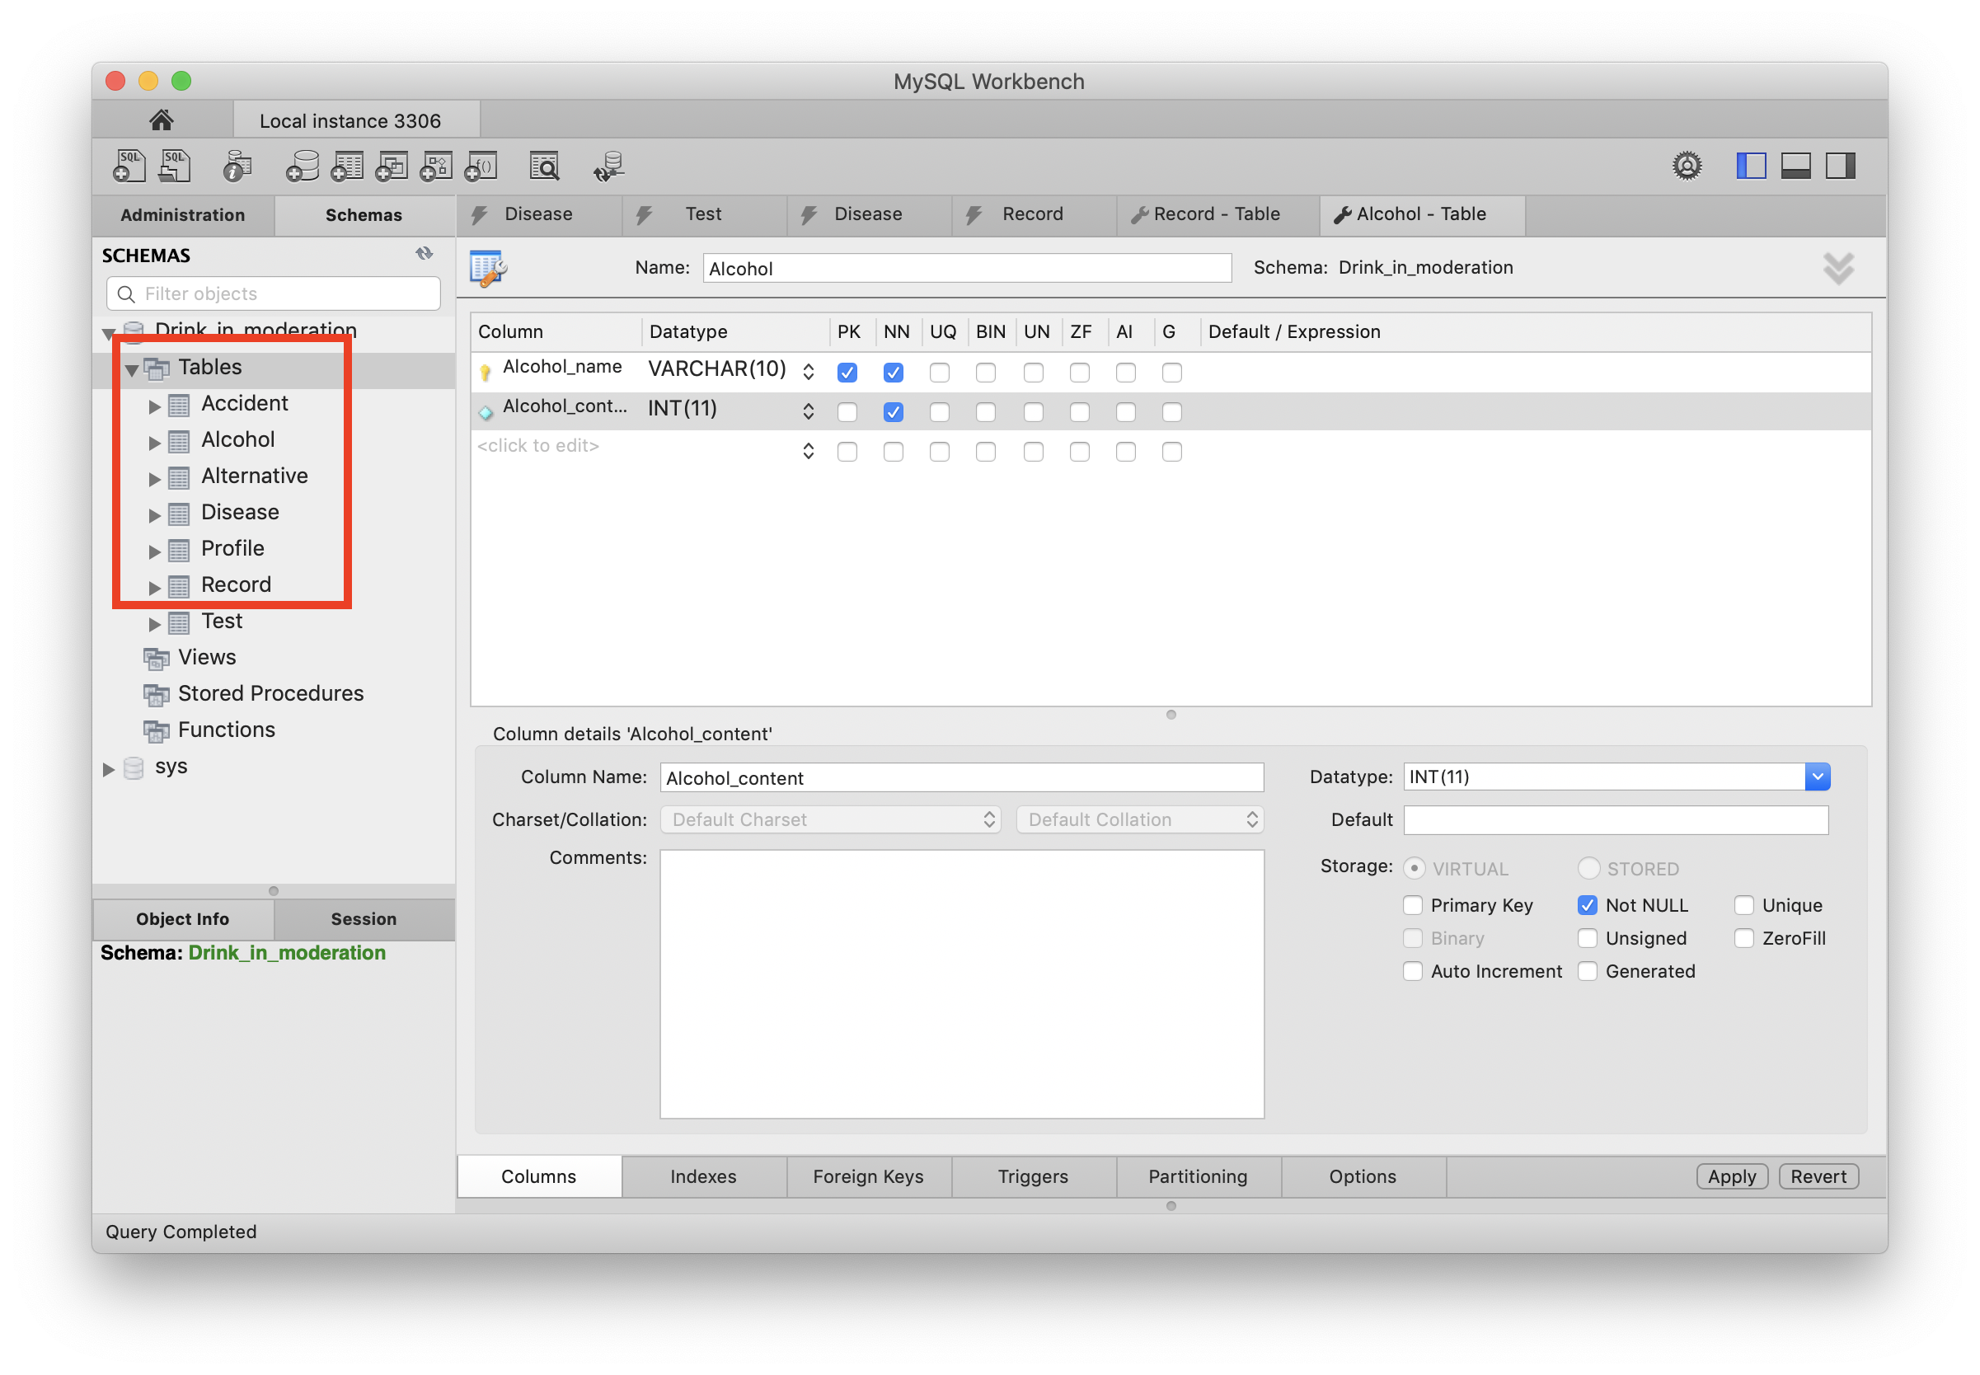
DB 테이블 생성

Slide 9
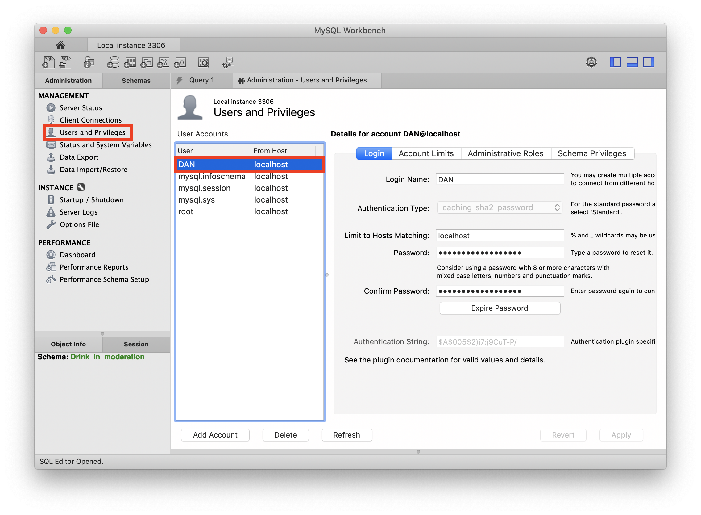
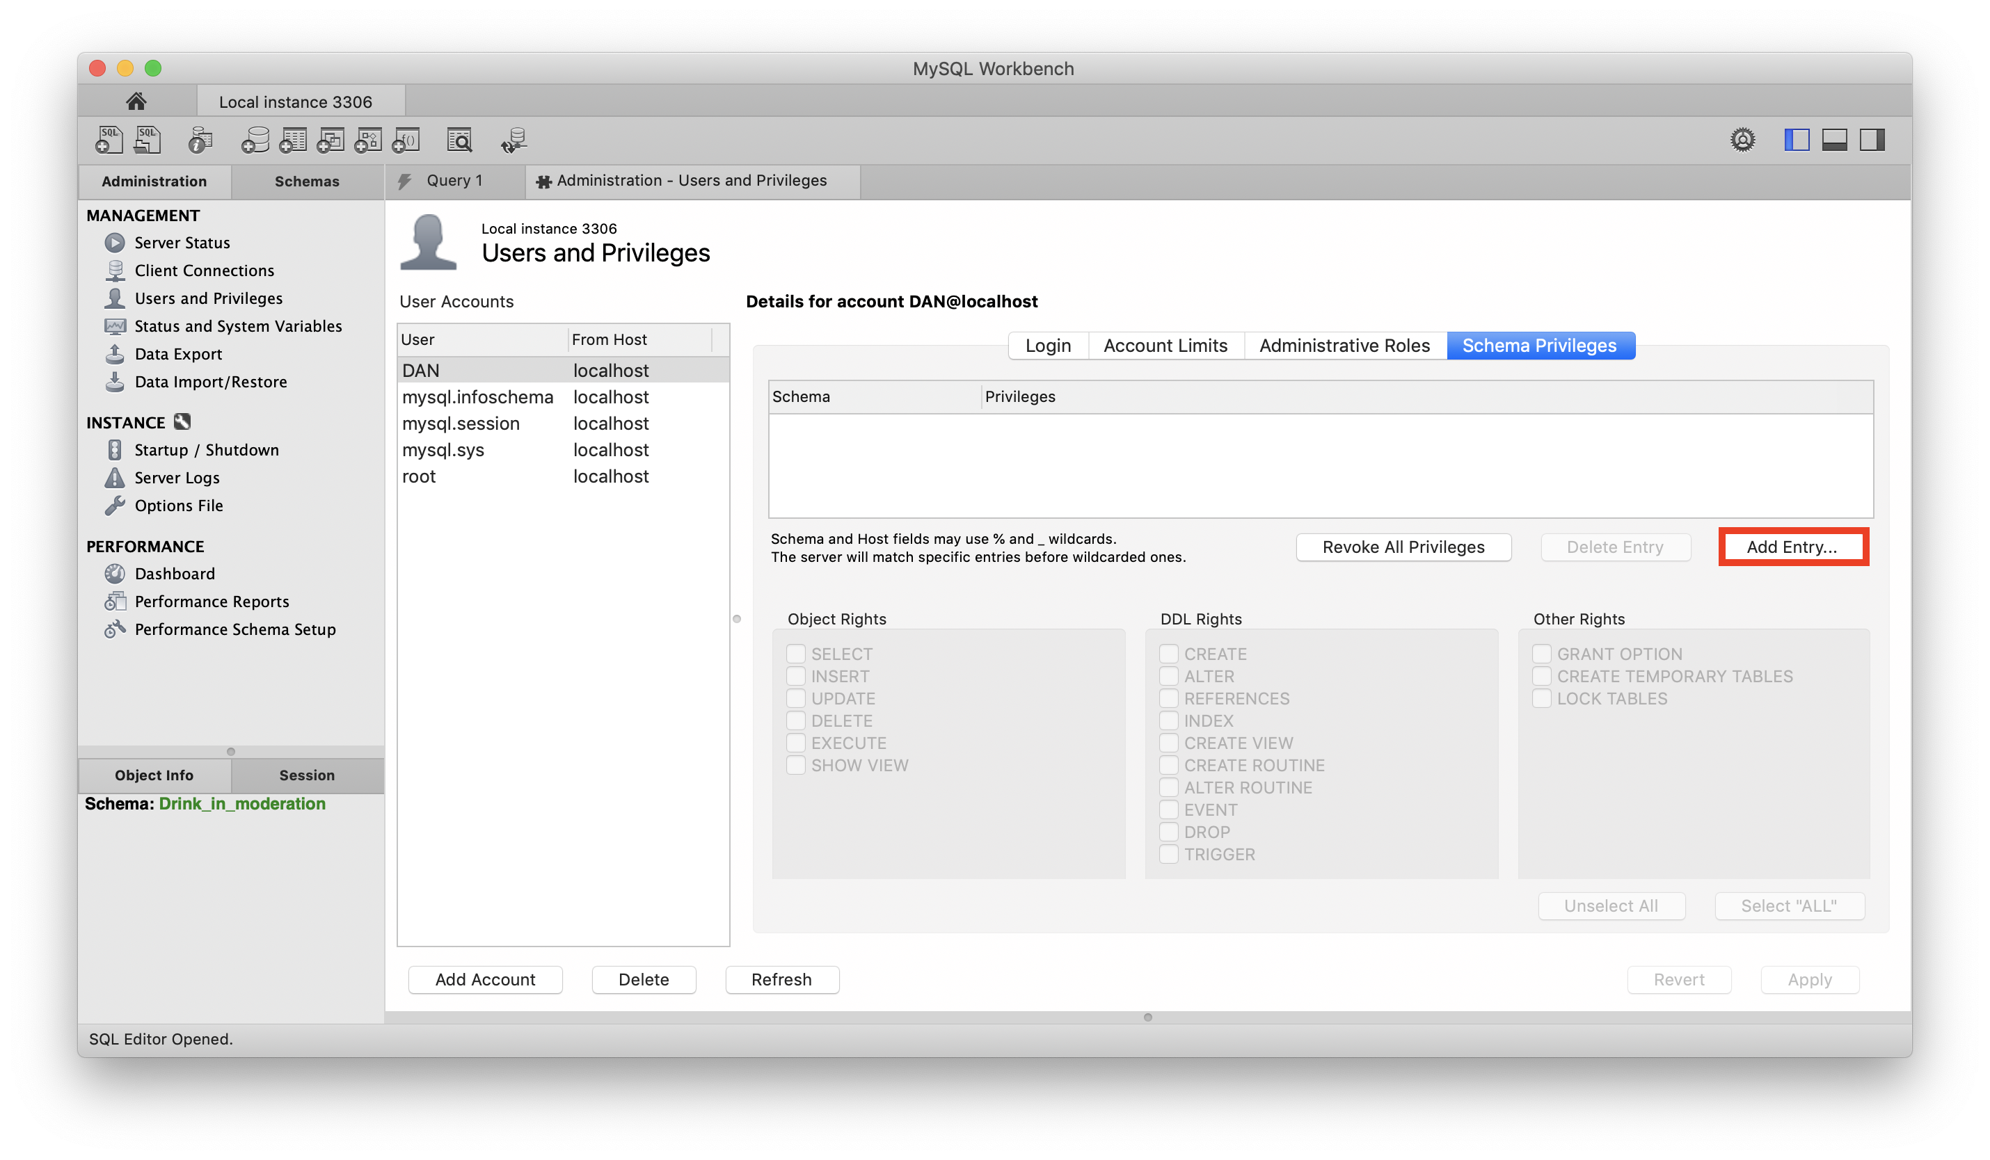
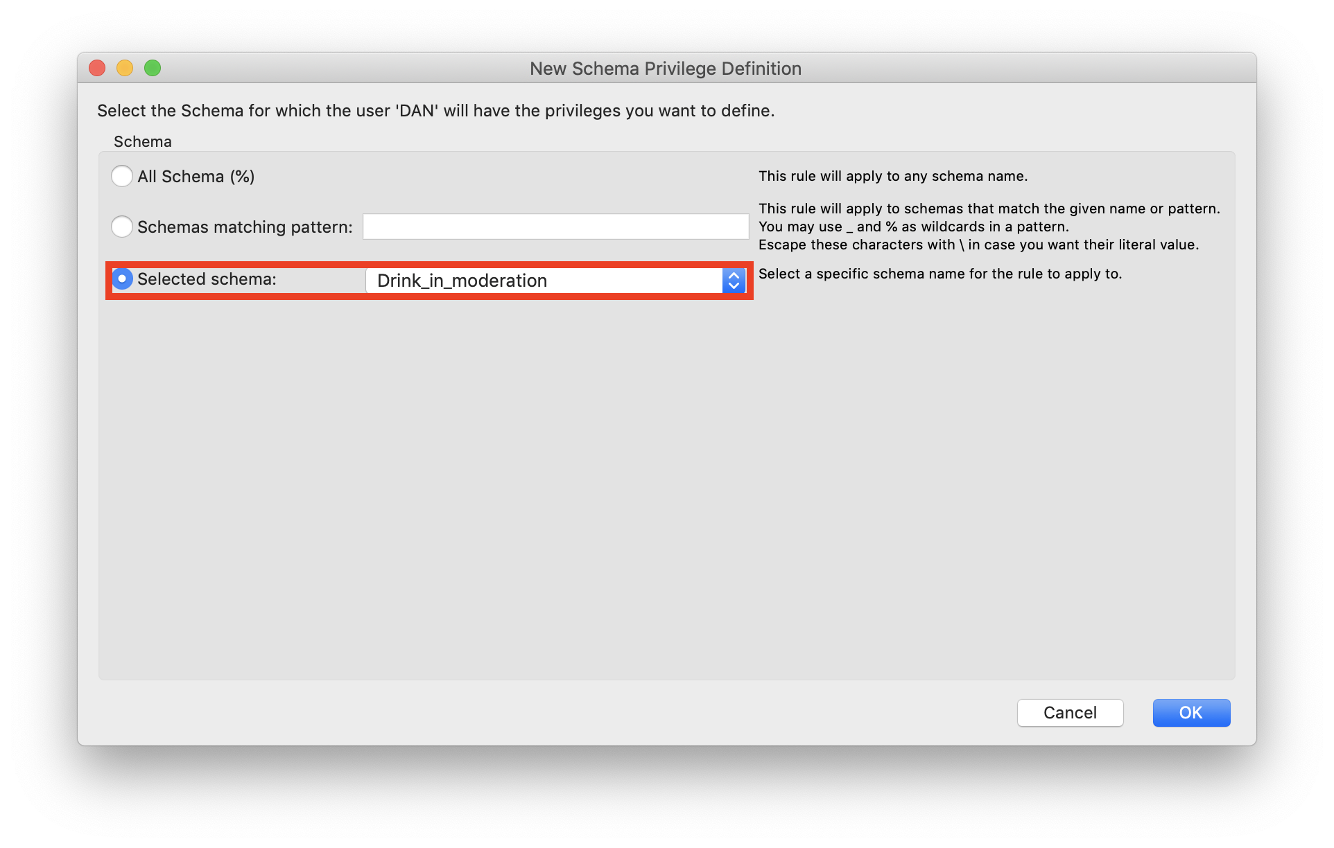
DB 사용자 연동과 권한부여
도움받은 곳 : https://diaryofgreen.tistory.com/132
아까 생성한 DAN유저에게 Drink_in_moderation 스키마에 대한 권한을 줍니다.

Slide 10
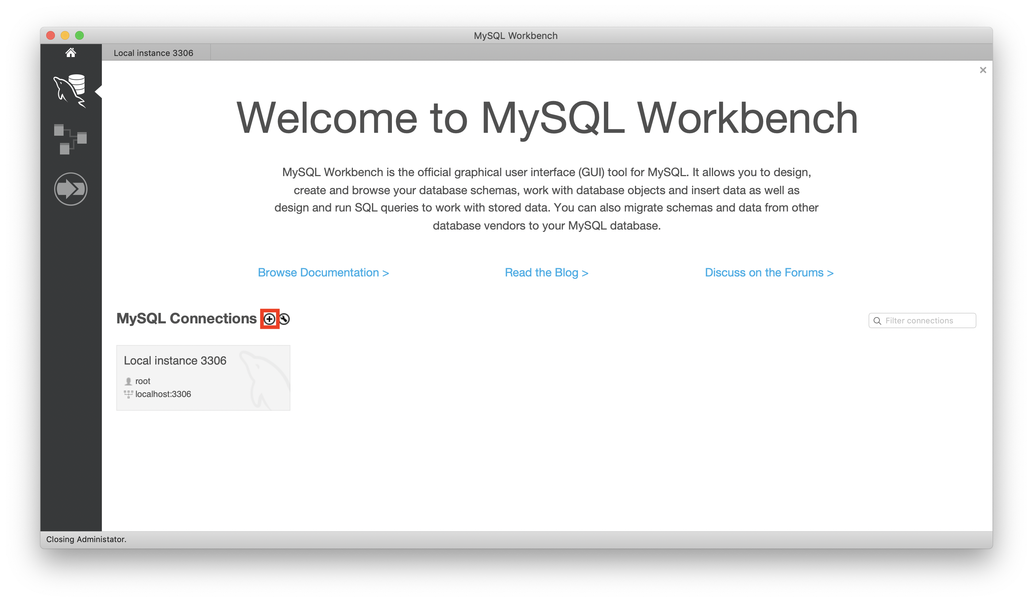
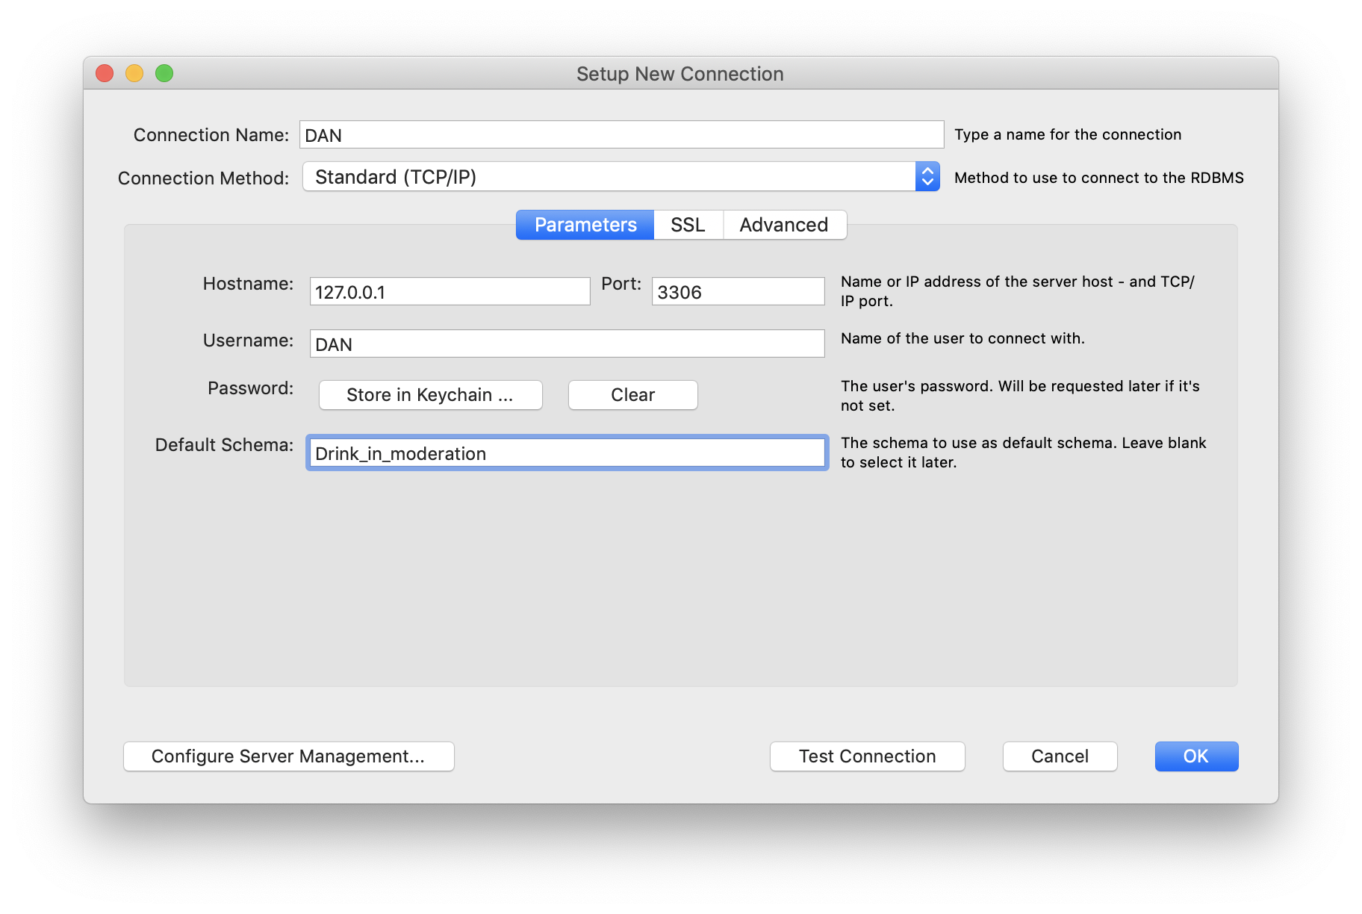
DB 사용자 연동과 권한부여
초기화면에서 +를 눌러 사용자를 추가합니다.

Slide 11
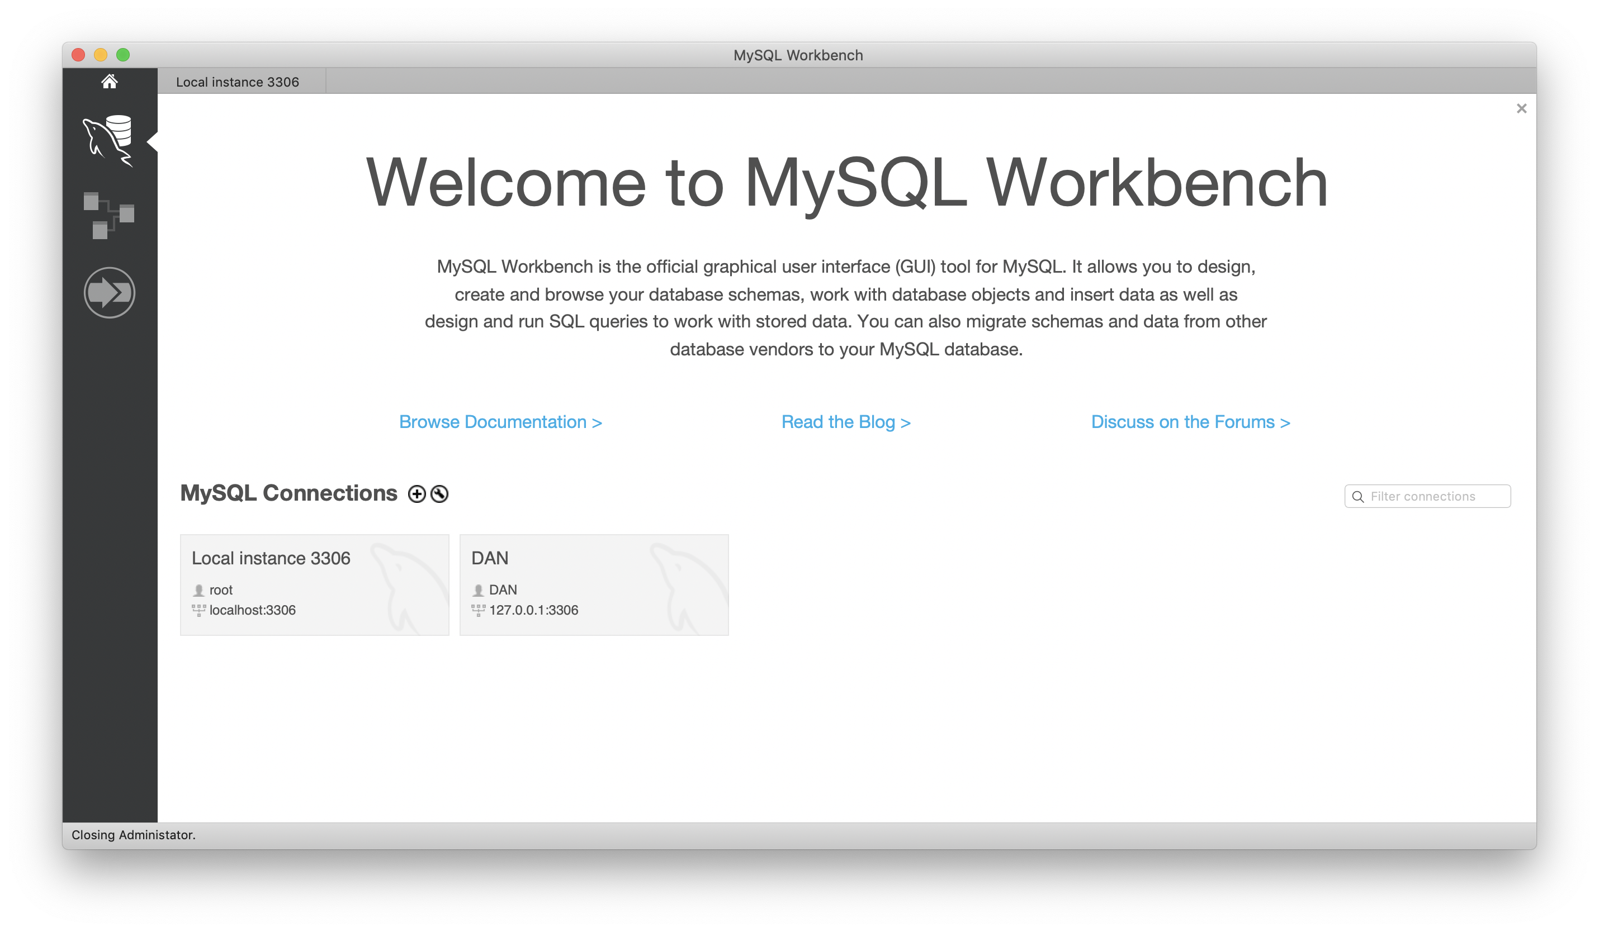
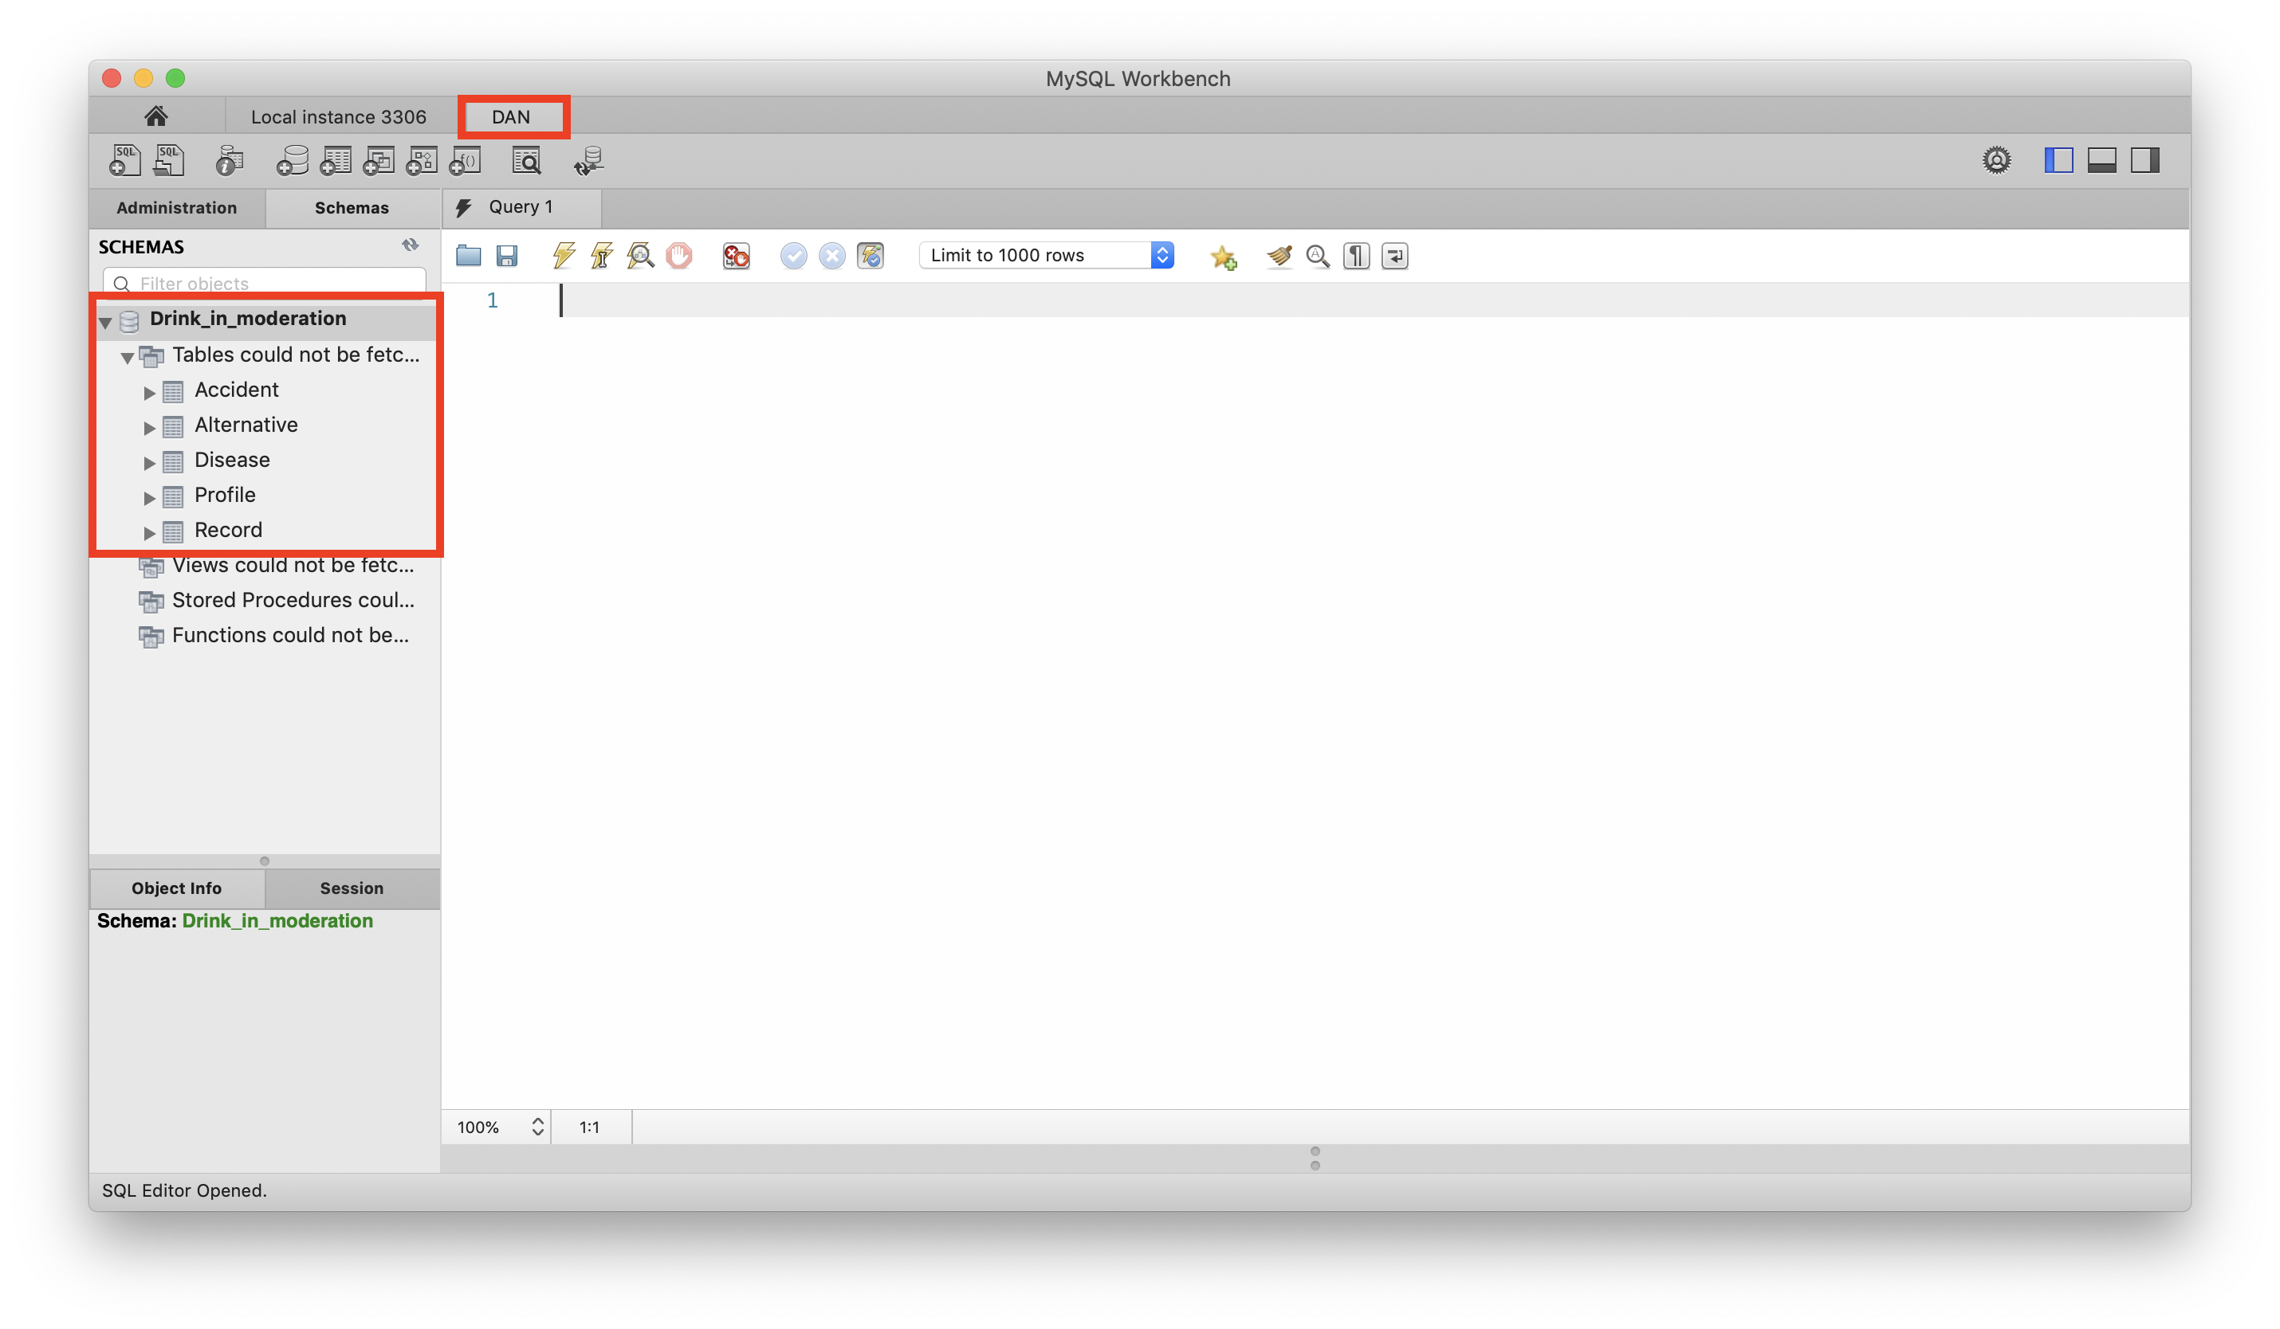
DB 사용자 연동과 권한부여
초기화면에서 DAN이 추가된 것을 볼 수 있습니다.

Slide 12
MySQL과 DB연동
Jsp와 DB를 연동하기위해 JDBC를 이용한다.
Java database connectivity (JDBC) 란 자바 프로그램이 DBMS에 엑세스 할수있도록 도와주는 API이다.
JDBC는 데이터베이스에서 자료를 쿼리하거나 업데이트하는 방법을 제공한다.

Slide 13
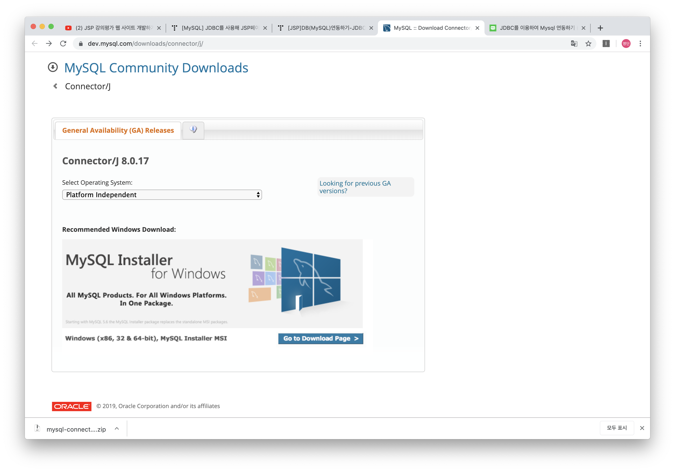
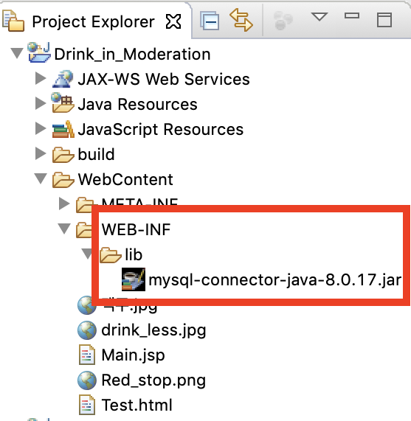
JDBC(MySQL Connector) 다운로드

Slide 14
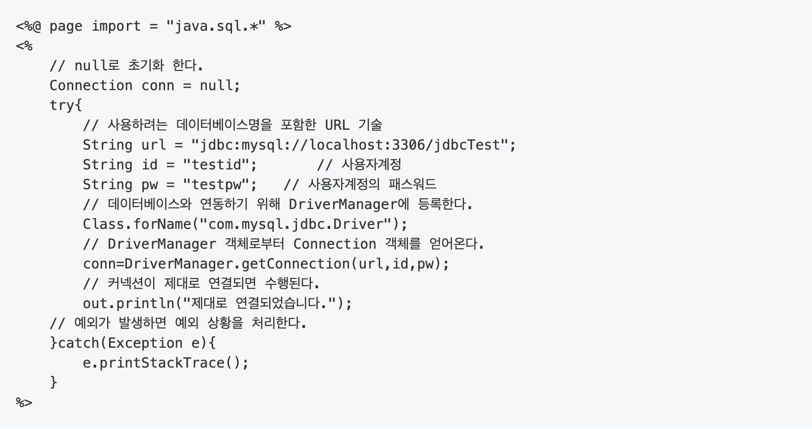
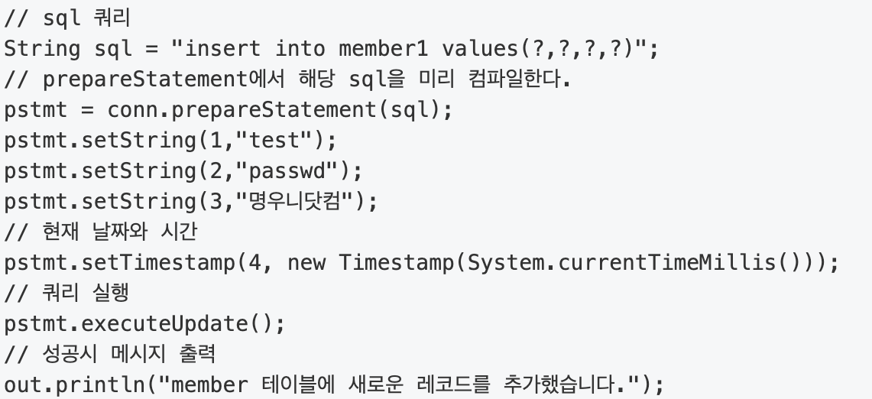
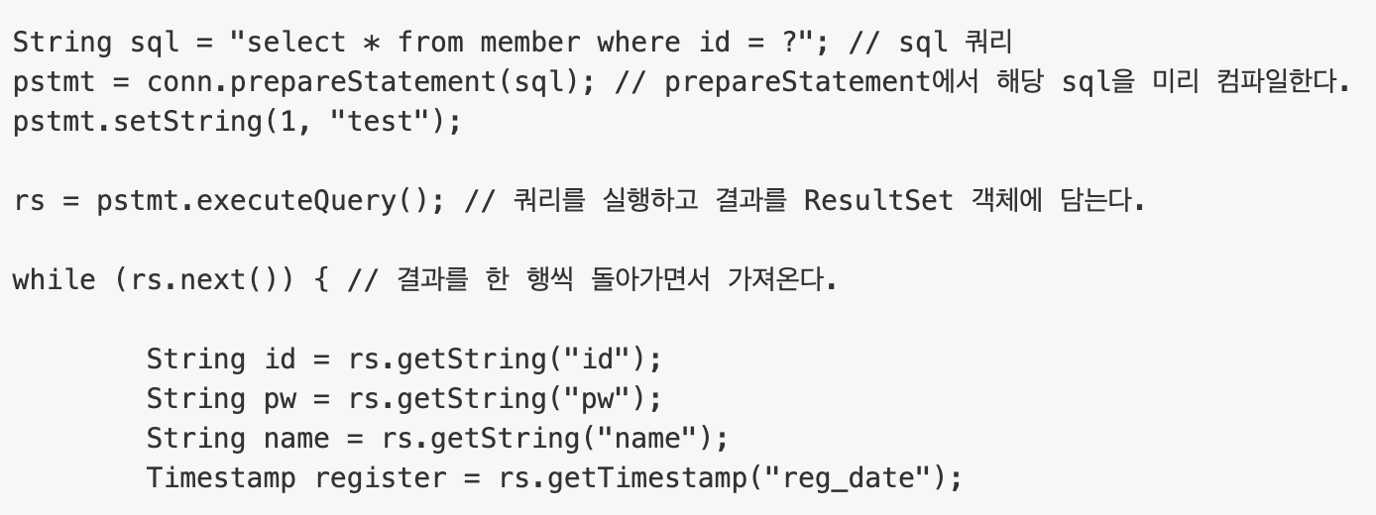
DB연동과 select, insert, update, delete 하는 방법
출처 :
https://myeonguni.tistory.com/807

Slide 15
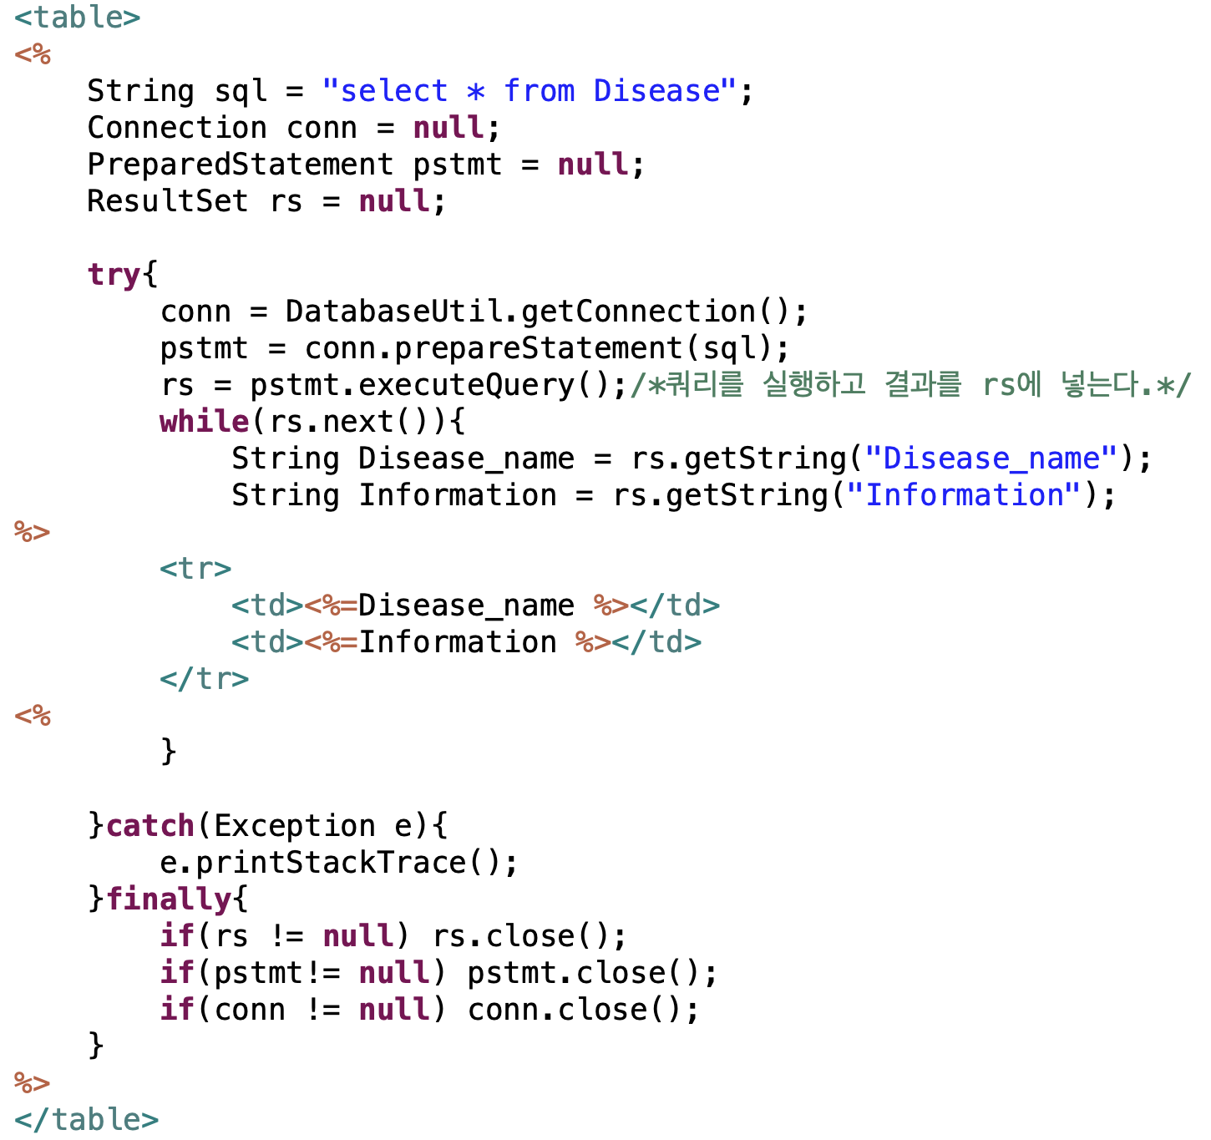
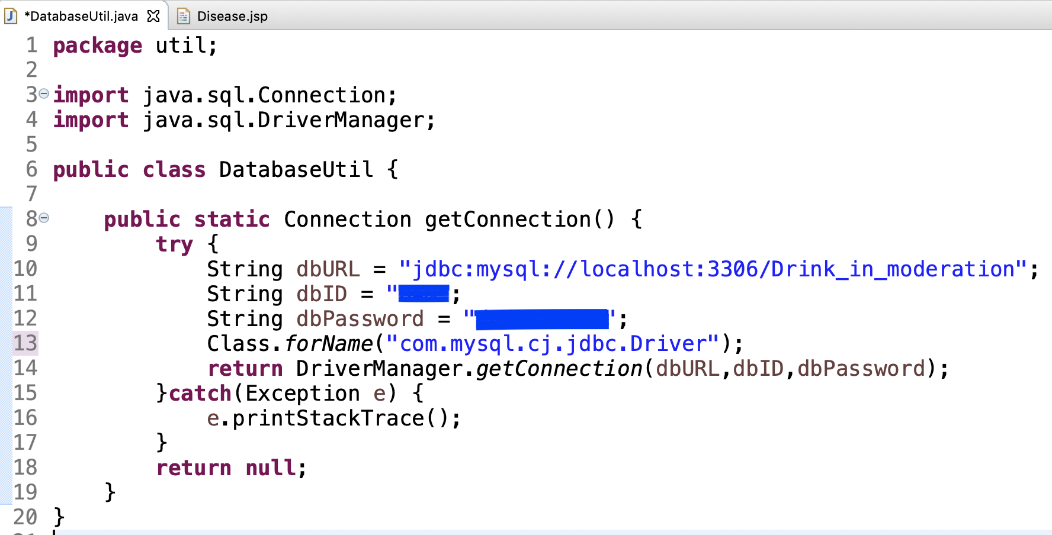
DB연동과 select 해보기
DB와 연동해주는 클래스
Disease.jsp

Slide 16
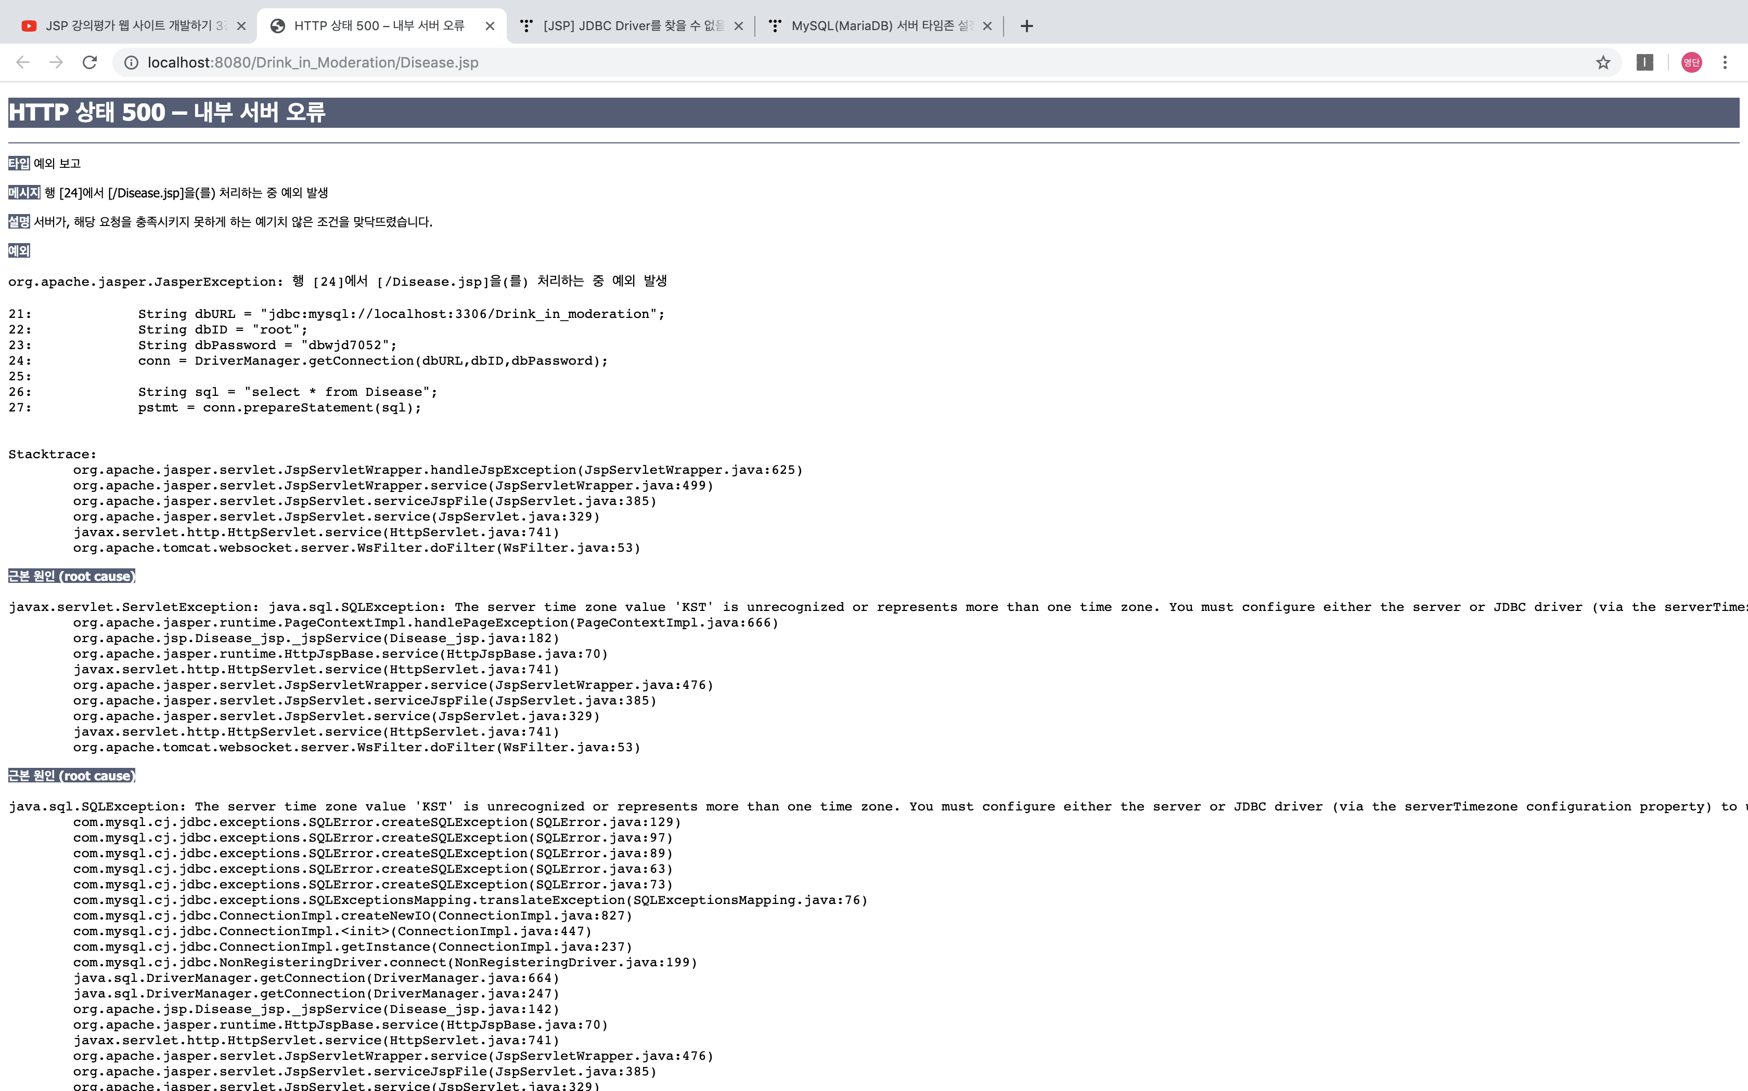
DB연동과 select 해보기(오류해결)

Slide 17
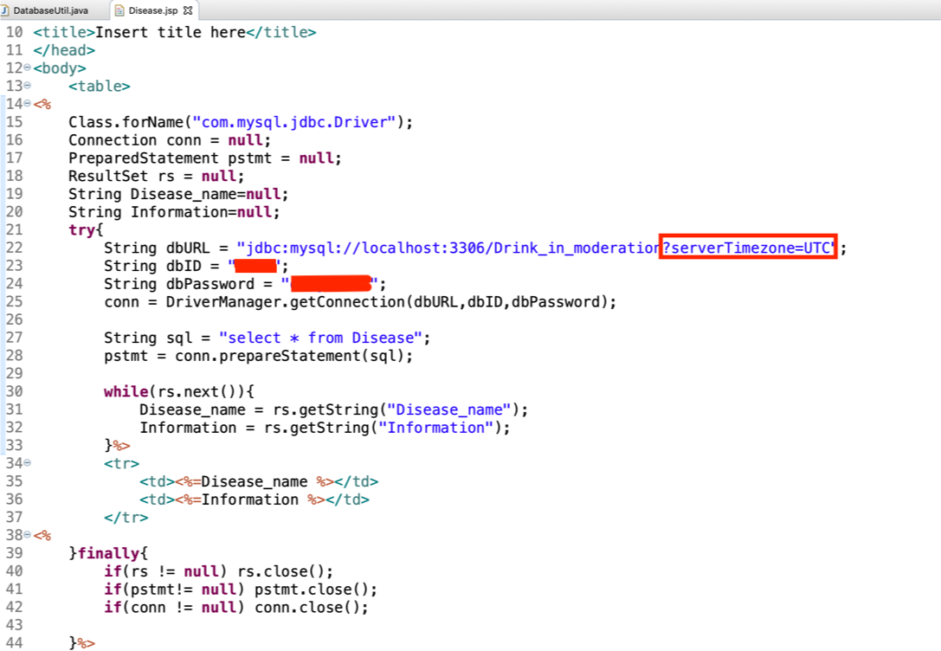
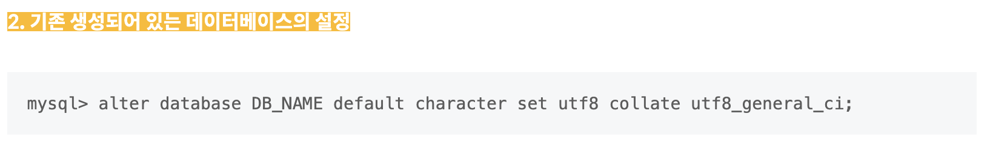
DB연동과 select 해보기(오류해결)
출처 :
https://bestcoding.tistory.com/11
오류 해결을 위해 임시적으로 Disease.jsp에 DatabaseUtil.java의 기능을 통합해 넣었다.
MySQL JDBC Driver 5.1.X 버전 이후 버전부터 ‘KST’ 타임존을 인식불가로 인한 오류 발생
또한 MySQL사용 시 한글이 깨져 보이는 현상을 utf8 한글 인코딩을 설정해서 해결할 수 있다.

Slide 18
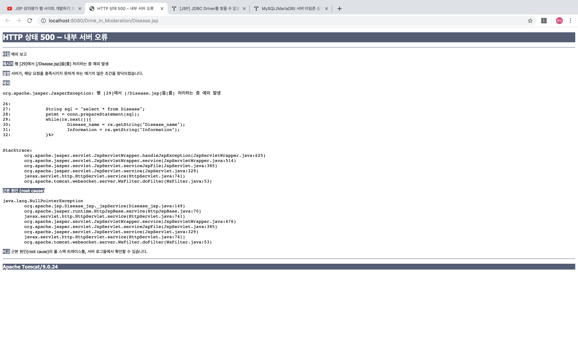
DB연동과 select 해보기(오류해결)

Slide 19
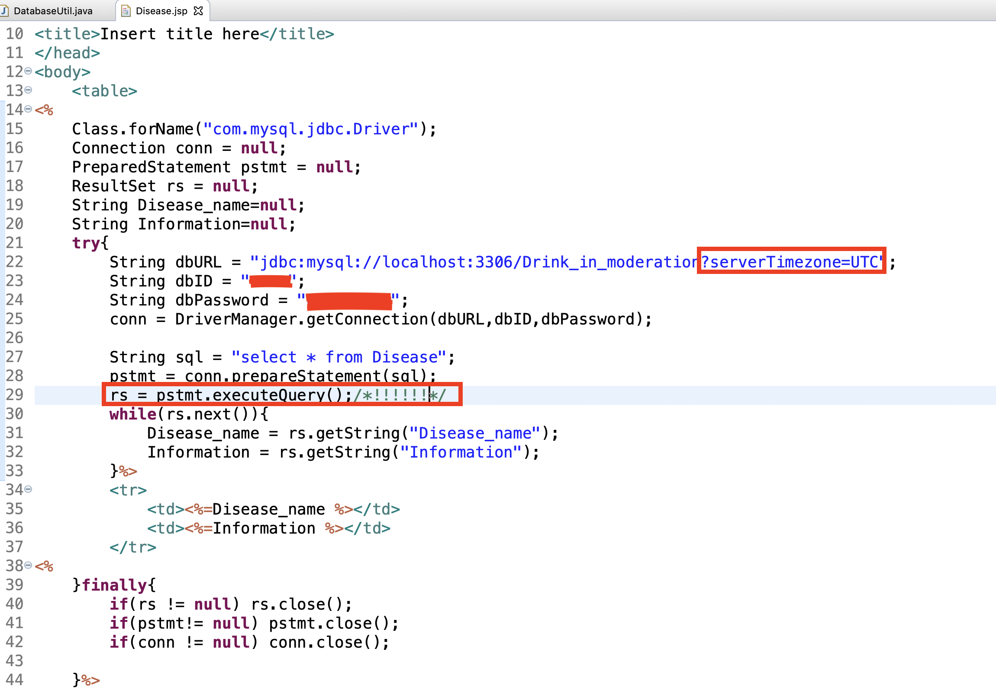
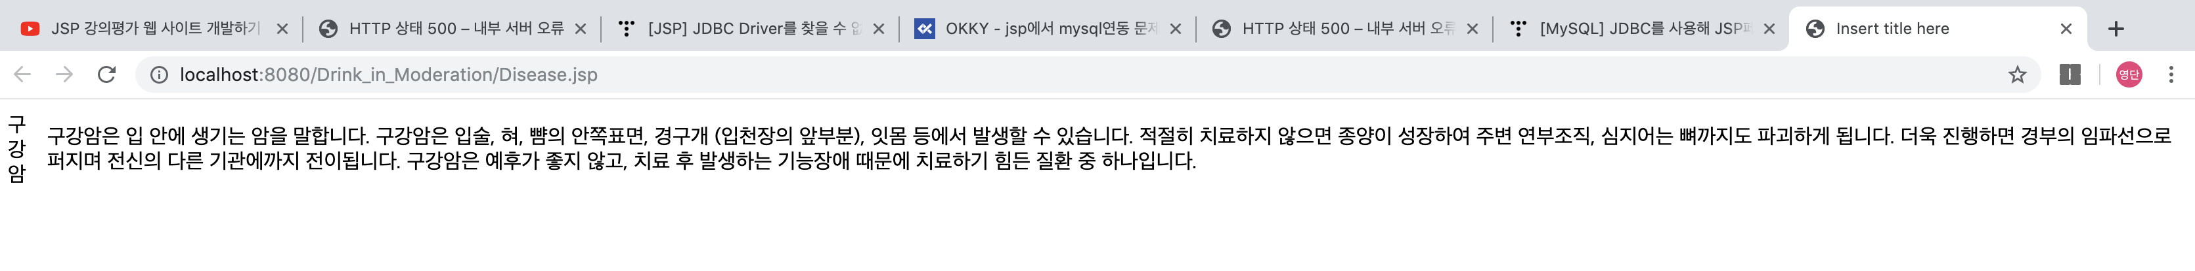
DB연동과 select 해보기(오류해결)
쿼리를 실행하고 결과를 ResultSet 객체에 담지 않았음!!

Slide 20
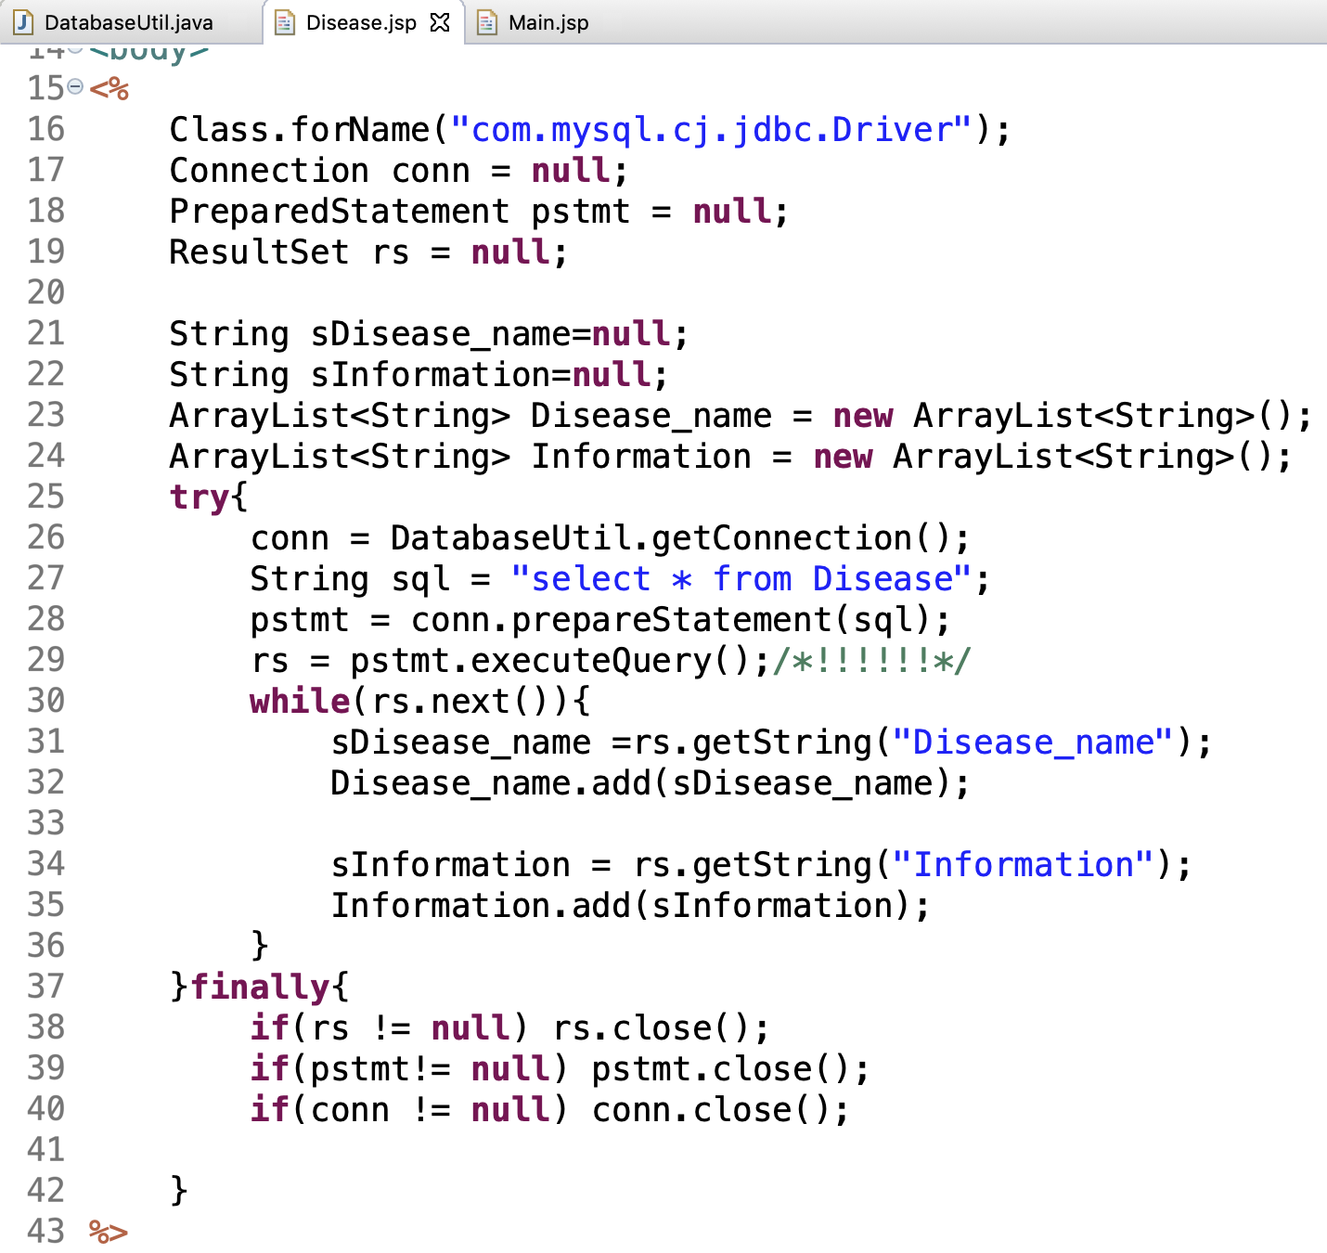
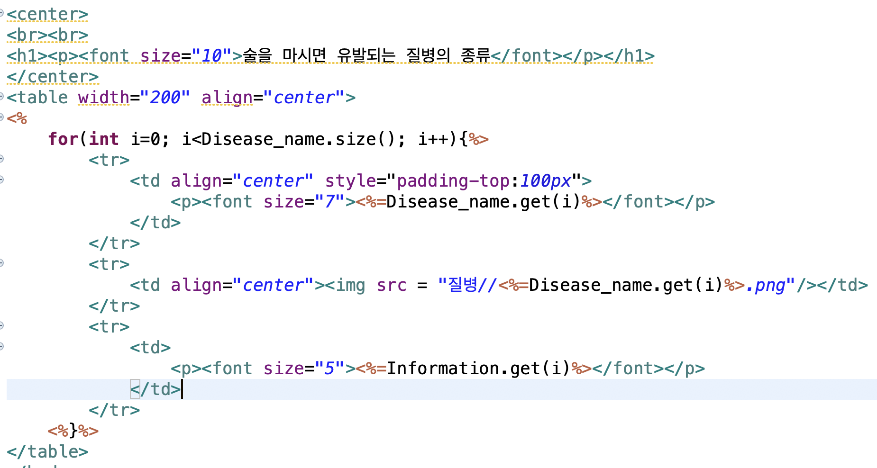
DB와 연동해 Disease페이지 만들어보기

Slide 21
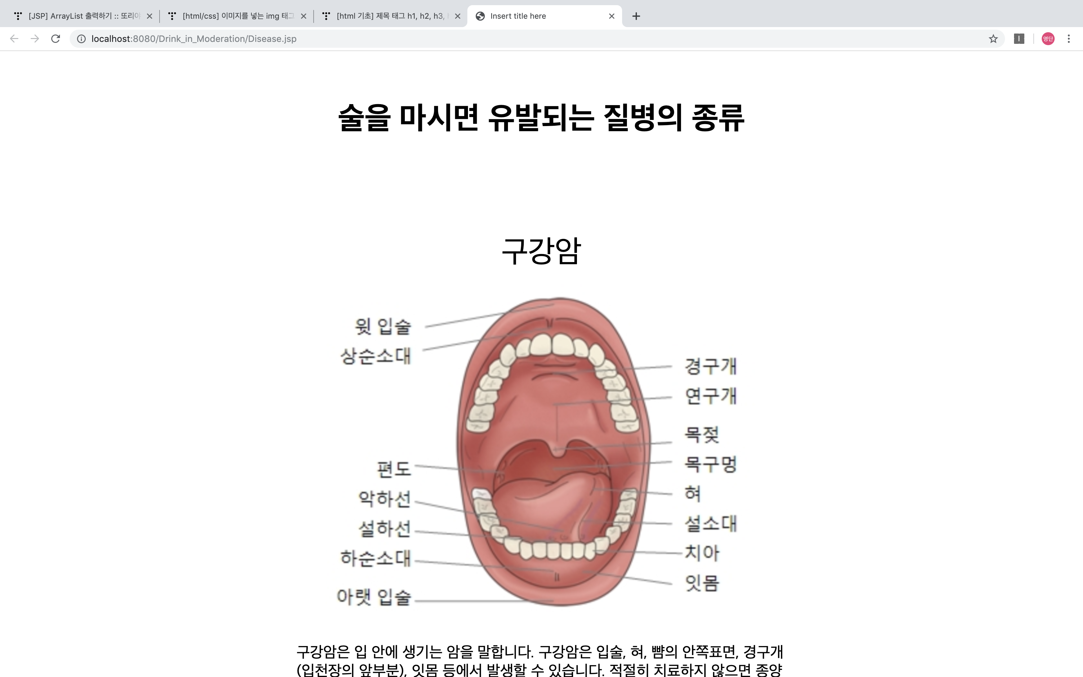
DB와 연동해 Disease페이지 만들어보기

Slide 22
다음주 계획
사고, 대안 페이지를 DB와 연동해서 만들기
다이어리 페이지 만들어보기

Slide 23
감사합니다!

